Slide 1
Analytická geometrie
VY_32_INOVACE_AGEO_15
Parabola a přímka

Slide 2
Definice
Podle počtu společných bodů

Slide 3
2 společné body
2 společné body
sečna
s ∩ c = {P, Q}
P,Q průsečíky
|PQ| délka tětivy

Slide 4
1 společný bod
T tečna t
nebo B rovnoběžka s osou o a
t ∩ e = {T }
T bod dotyku
B průsečík
a ∩ e = {B}

Slide 5
0 společných bodů
0 společných bodů vnější přímkou b
( nesečna )
b ∩ e = ∅

Slide 6
Výpočet
Řešíme soustavu lineární a kvadratické rovnice
Podle hodnoty diskriminantu
D > 0 sečna
D = 0 tečna
D < 0 vnější přímka

Slide 7
Příklad
Najděte společné body přímky p: 2x - y + 5 = 0 a paraboly (y - 3)² = 2(x - 1)

Slide 8
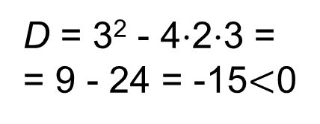
Řešení
(y - 3)² = 2(x - 1)
p: 2x - y + 5 = 0
y = 2x + 5
(2x + 2)² = 2x - 2
4x² + 8x + 4 = 2x – 2
2x² + 3x + 3 = 0
D = 3² - 4⋅2⋅3 =
= 9 - 24 = -15$<$0
Vnější přímka paraboly

Slide 9
Zdroje
VOŠICKÝ, Zdeněk. Matematika v kostce. 1. vyd. Havlíčkův Brod: Fragment, 1996, 124 s. ISBN 80-720-0012-8.
[online]. [cit. 2013-05-26]. Dostupné z: http://www.matweb.cz/parabola
HUDCOVÁ. Sbírka úloh z matematiky pro SOŠ, studijní obory SOU a nástavbové studium. PROMETHEUS, spol. s r.o. ISBN 10348405.
http://www.karlin.mff.cuni.cz/katedry/kdm/diplomky/vera.setmanukova.dp/?page=priklady&ppriklady=1
© RNDr. Anna Káčerová

